Slide 1


2019
校園流感接種宣導事項

Slide 2
1. 各班接種時程
2. 事前準備
CONTENTS
3. 當天流程
4. 接種後注意事項

Slide 3

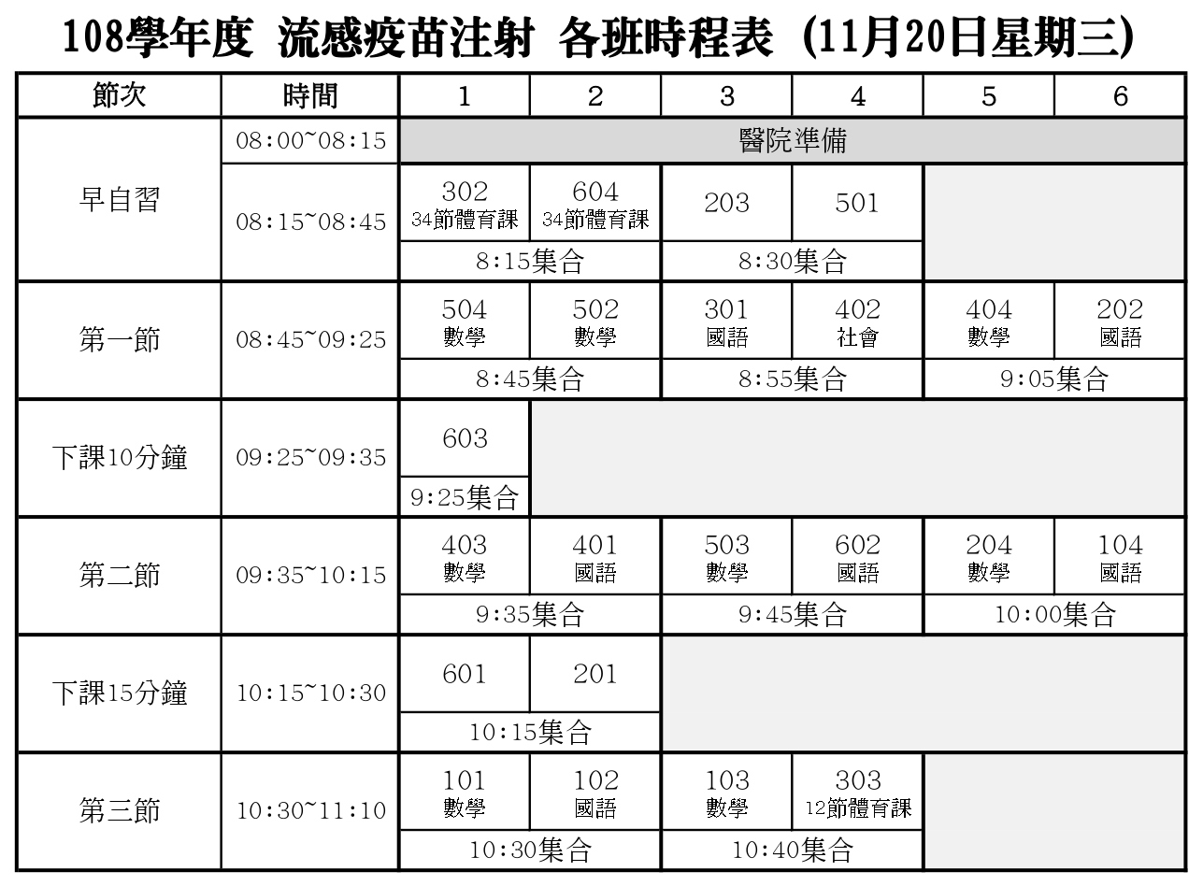

11月20日當天各班接種流程
1
記得準時抵達喔！

Slide 4
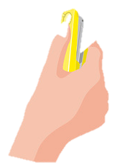
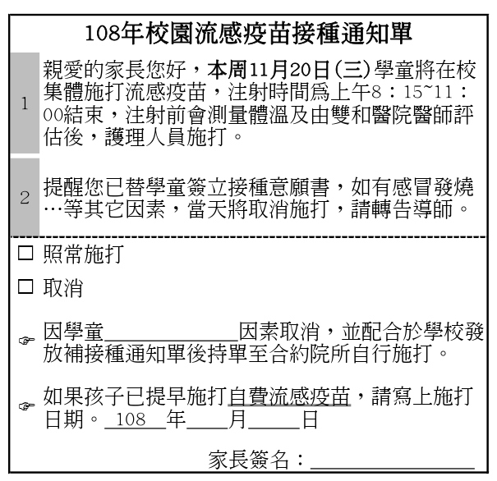
事前準備
名單內有意願施打的學童才貼
請導師協助提前或於前一日將「流感疫苗注射提醒通知單」釘於聯絡簿，提醒家長11/20(三) 將進行流感疫苗注射。

Slide 5
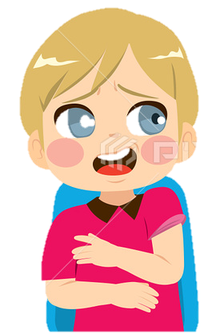


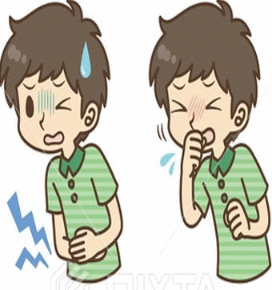

注射前給孩子們的提醒
01
02
03
04
記得吃早餐
減少暈針的狀況發生
勇敢表達
當天如有身體不適，可於醫師問診區告知醫師，由評估當天是否可完成接種。
下課不亂跑
下課時間勿穿越二樓大辦公室前走廊及逗留2號樓梯，以避免造成疫苗施打現場混亂。
不遲到
沒打
打過了
應該有
遲到的自己來...

Slide 6
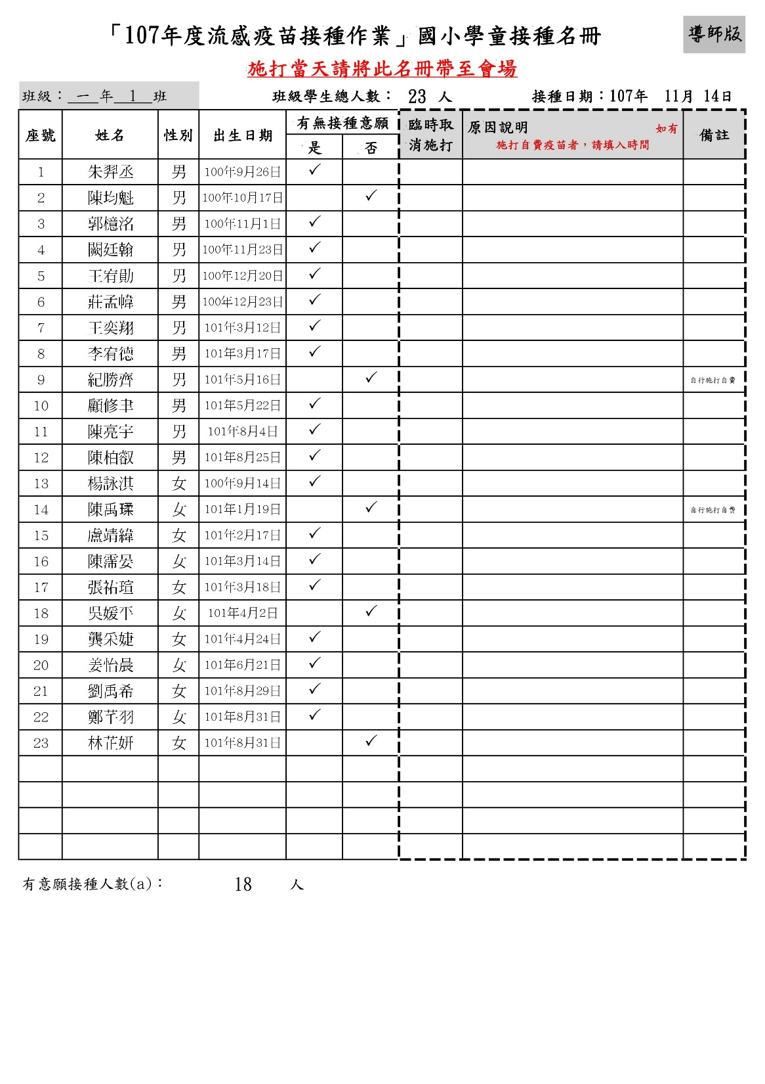

注射當天導師事前準備
將聯絡簿取消施打的學童用紅筆標註在接種名冊。
108年
✓
感冒發燒

Slide 7
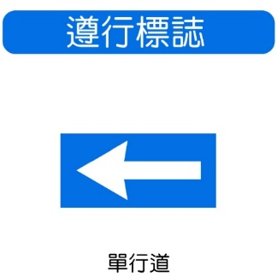


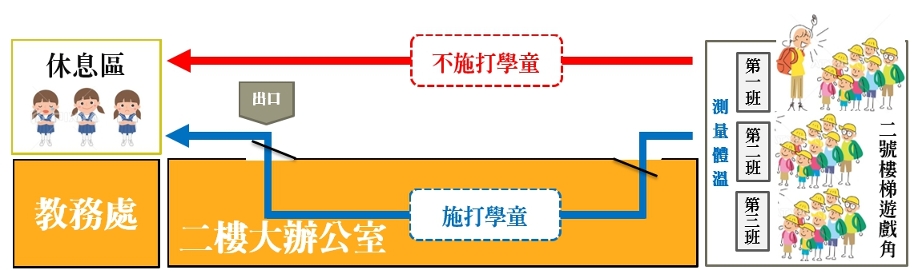
注射當天重要提醒
當天二樓大辦公室前走廊為單行道

Slide 8


注射流程
測量體溫
在活動角集合，由雙和醫院人員測量。
登記體溫
由護理人員將體溫登記在名冊中。
醫師看診
現場有兩位醫師協助看診。
注射
會有志工媽媽陪伴，給予心理支持。

Slide 9
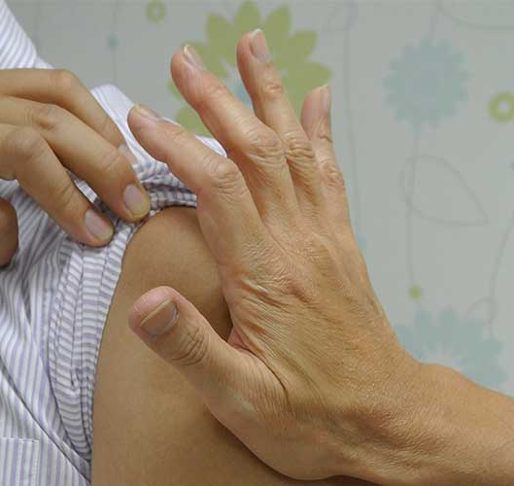
注射後注意事項
至少 2 分鐘，並觀察是否仍有出血或血腫情形。
不可以揉！
加壓
靜態課程
一小時內。
多喝水
增加新陳代謝，調節體溫，多休息，幾天後身體自然對流感產生抵抗力，保護自己。

Slide 10
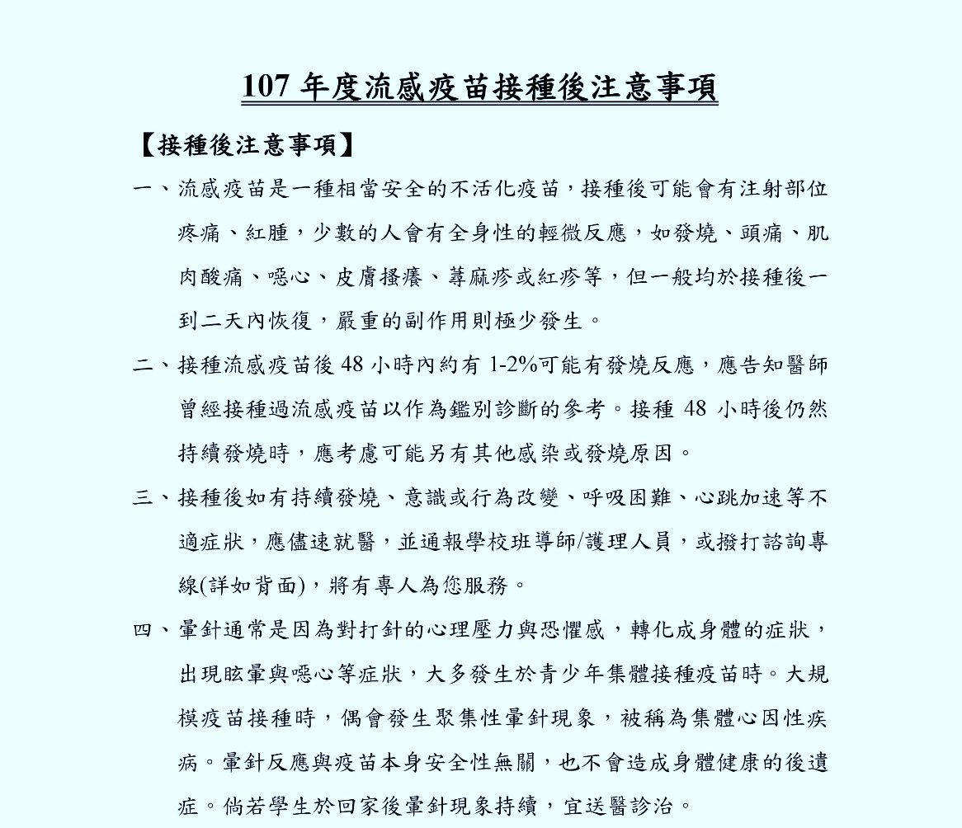
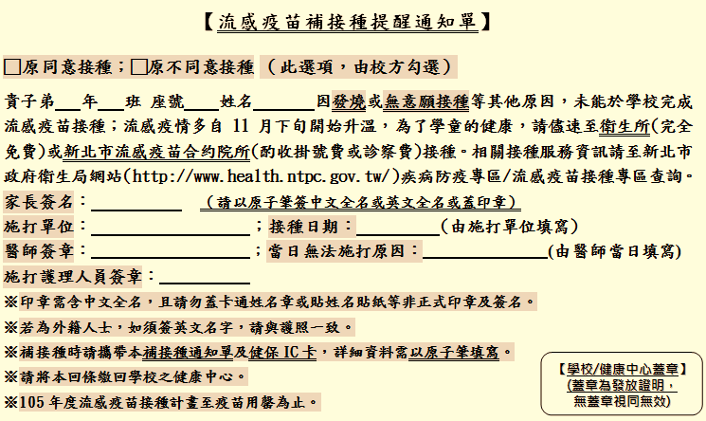
注射後單張發放
已施打
未施打
當日發
預計12月7日發

Slide 11
教職員接種方式
無課務時段公假前往
109年01月01日起，依照新北教體衛字第1081969248號來文予以公假，最多四小時為限。
(請排除周三下午教師集會時間)
2
接種疫苗
可至衛生所(全免)或流感合約院所(需付掛號費及診療費)
⬇攜帶物品：健保卡、員工證或教師證及接種通知單。
3
中和區衛生所(02)2249-1936
索取接種通知單
12月23日起，可撥空至健康中心索取，或於12月25日教師集會後索取。
1
4
繳交接種回條(健康中心)
學校需繳交接種統計資料給衛生局。

Slide 12
謝謝老師們的協助

